Slide 1
Bachelor-Arbeit
Ermöglichen einer Positionsbestimmung mit dem PRHS Framework
8. November 2026

Slide 2
Gliederung
Einleitung
Grundlagen
Anbindung
Erprobung
Zusammenfassung/Ausblick
Notes:
Einleitung: Motivation , Ziel der Arbeit
Grundlagen: UART, SPI , GPS , GPS-Sensor, Beschleunigungssensor
Anbindung: UART und SPI Bausteine , Treiber
Erprobung: Applikation

Slide 3
Einleitung
Motivation: - Das PRHS Framework kann um weitere Module ergänzt werden
Ziel der Arbeit: Erweiterung des Systems um zwei Module
  GPS-Sensor
  Beschleunigungssensor

Slide 4
Grundlagen
Schnittstellen
  UART
  SPI
GPS
Pmod-GPS-Receiver
Beschleunigungssensor ADXL362

Slide 5
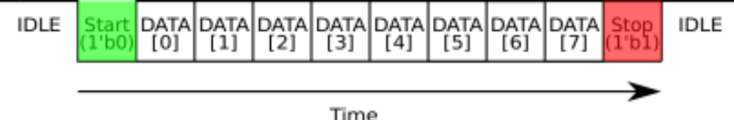
UART
Serielle Schnittstelle
Datenübertragung über TxD- und RxD-Datenleitung
Variable Baudrate
Datenbytes beginnen mit Start- und enden mit Stop-Bits
Notes:
-UART = Universal Asynchronous Receiver Transmitter
-UART ist serielle Schnittstelle
-Board= Master , GPS=Slave
-Baudrate als vorher definierte Übertragungsgeschwindigkeit
-Baudrate beträgt hier 9600, durch GPS-Sensor vorgegeben ( Bits pro Sekunde)
-Startbit = low-level
-Bis zu zwei Stop-Bits high-level
-Optional Paritybit (Anzahl der 1 im Byte)

Slide 6
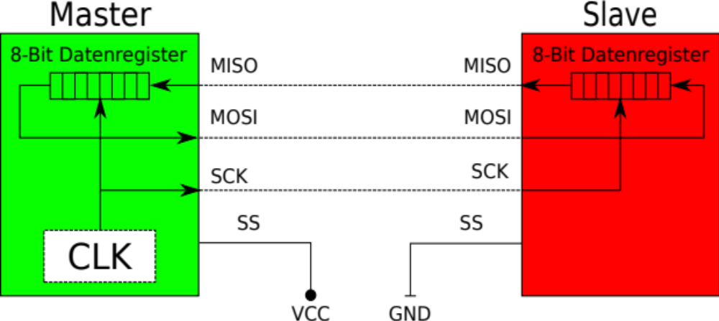
SPI
Master – Slave – Datenübertragung
Steuerung per Clock-Signal
Gerät ist sowohl Transmitter, als auch Receiver
SPI-Modus = 0
Notes:
-SPI = Serial Peripheral Interface
-Clock-Signal bestimmt wann geschrieben wird.
CLK : Serial Clock: Vom Master gesetzt
MOSI (Master Out- Slave in): Wird aus dem Master Datenregister befüllt
MISO(Master In-Slave out): Wird aus Slave Datenregister befüllt
SS(Slave Select) : Bei 1, ist der jeweilige Slave ausgewählt. Wird durch Master bestimmt
SPI-Modus 0 : CPOL = 0 , CPHA = 0 , daten bei erster, steigender flanke übernommen
CPO = L Clock polarity , CPHA= Clock Phase

Slide 7
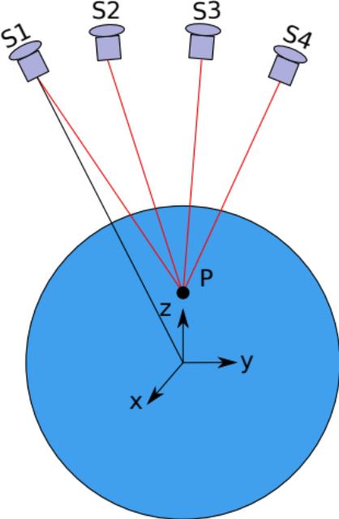
GPS (Global Positioning System)
Seit 1995 in Betrieb
24 Satelliten
Höhe: ca. 20200 km
Je vier Satelliten auf sechs elliptischen Bahnen
Korrektur des Zeitfehlers durch
einen vierten Satelliten
Notes:
-Seit 1995 in Betrieb, vorher nur militärisch. Am Anfang extra Abweichung durch Militär
-In ca. 20200 km , nicht geostationär im vergleich zu TV
-24 Satelliten die zu je 4 in 6 elliptischen Bahnen fliegen
-60 Grad zueinander verschoben, dadurch immer vier nutzbar
-Genauigkeit durch Atomuhren an Board der Satelliten
-Diese laufen aufgrund der Relativitätstheorie langsamer
-Gegenwirken mit niedriger Frequenz
-Grafik: S1 für Ursprung und Messfehler, Rest für 3D Bestimmung ( x,y,z)
-Vier Unbekannte(x,y,z,d) – Vier Satelliten = Bestimmt!

Slide 8
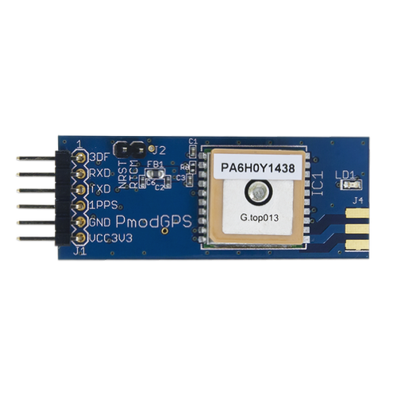
Pmod-GPS-Receiver
Zwei- und dreidimensionale Positionsbestimmung
Hohe Empfindlichkeit
Aktualisierungsrate von bis zu 10Hz
Kleine Bauart
NMEA-Standard
Datenübertragung via UART
Automatischer Wechsel zwischen interner und externer Antenne
Notes:
-PmodGPS Sensor der Firma Digilent Inc.
-Hohe Empfindlichkeit (-165dBm)
-Genaugikeit +- 3m
-Aktualisierungsrate bis zu 10Hz
-kleine Bauart (0,8x5x2cm)
-NMEA= National Marine Electronics Association (STANDARD)!!
-UART
-Wechsel zwischen Antennen falls vorhanden
-externe Antenne angeschlossen um Empfang zu verbessern

Slide 9
Pmod-GPS-Receiver
Connector J1
Pin | Signal | Beschreibung
1 | 3DF | 3D-Fix Indicator
2 | RX | Receive
3 | TX | Transmit
4 | 1PPS | 1 Pulse per Second
5 | GND | Power Supply Ground
6 | VCC | Power Supply (3.3V)
Connector J2
1 | ˜RST | Reset (active low)
2 | RTCM | DGPS data pin
Notes:
-3DF: Status der Positionsbestimmung, Bei konstanter Bestimmung = 0(low level) , wenn nicht möglich abwechselnd 1 und 0
-RX/RXD: Read Datenleitung des Sensors. Ermöglicht Softwarekommandos oder Firmwareupdates per UART
-TX/TXD:Transmit Datenleitung des Sensors. NMEA Format
-1PPS: 1 Pulse pro Sekunde, dient zur Synchronisation der Datenübertragung
-GND: Masse : heißt potential gleich 0
-VCC: Versorgungsspannung zwischen 3,0 und 4,3 V, typisch 3,3 Volt
RST: Externer Reset

Slide 10
Output Sentences
$GPGGA,064951.00,2307.1256,N,12016.4438,E,1,8,0.95,39.9,M,17.8,M,,*65
Example | Description
$GPGGA | Message ID
064951.000 | UTC Time
2307.1256 | Latitude
N | N/S Indicator
12016.4438 | Longitude
E | E/W Indicator
1 | Position Fix Indicator
8 | Satellites used
0.95 | HDOP
39.9 | MSL Altitude
M | Units
17.8 | Geoidal Separation
M | Units
 | Age of Diff.Corr.
*65 | Checksum
<CR><LF> | End of Message Indicator

Slide 11
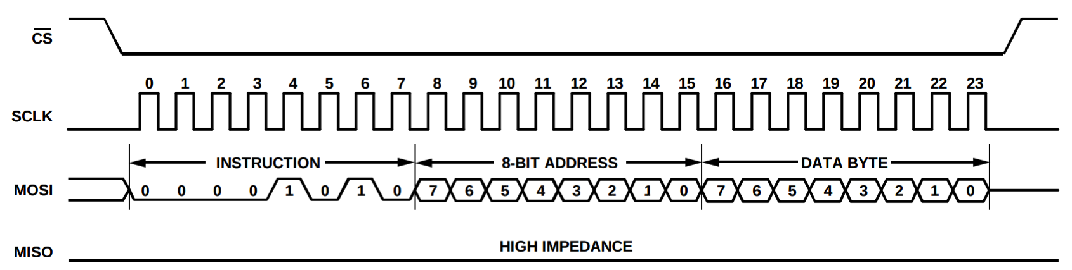
Beschleunigungssensor ADXL362
Niedriger Energieverbrauch
Aktivitäts-/ Inaktivitätsüberwachung
SPI Schnittstelle
Breiter Temperaturbereich
Zwei Betriebsarten
Einsatzgebiet: Medizin, Spielekonsolen, Alarm- und Bewegungsmelder
Notes:
-Microelektromechanschies System (MEMS) der Firma Analog Devices Inc.
-Misst: Beschleunigung, Neigung, Erschütterung, Vibration, Chiptemperatur
Versorgungsspannung : 1.8V-3,6V
Temperaturmessung -40°-+125°C
Betriebsarten:
Measurement-Mode: Hier verwendet, dauerhaft
Wake-Up-Mode
Schreiben: 0x0A
Lesen: 0x0B
X-Data: 0x08
Y-Data: 0x09
Z-Data: 0x0A

Slide 12
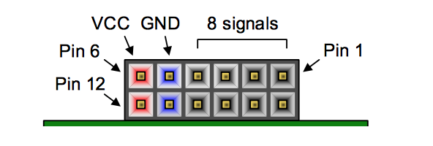
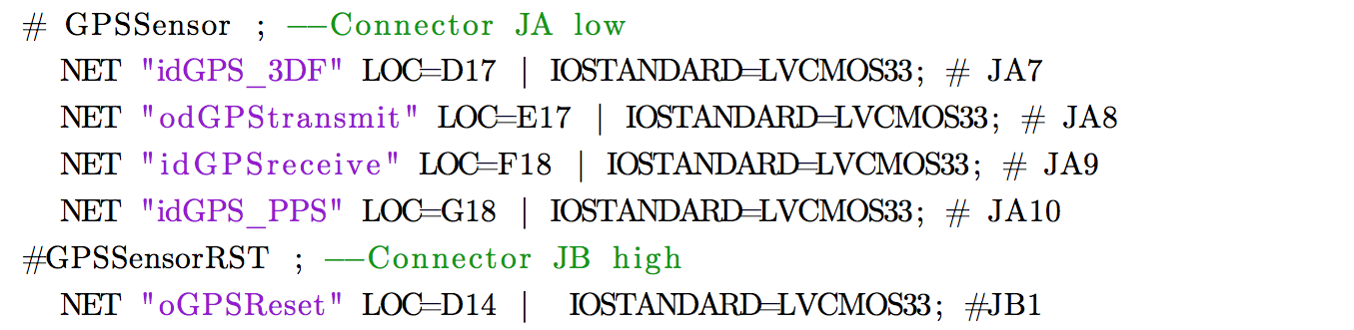
Anbindung des GPS-Sensors
Pinzuweisung innerhalb des UCF-Files
Notes:
-Alle 4 Datenleitungen über JA Connector
-Externer Reset(Aktiv/Inaktiv) über JB Connector

Slide 13
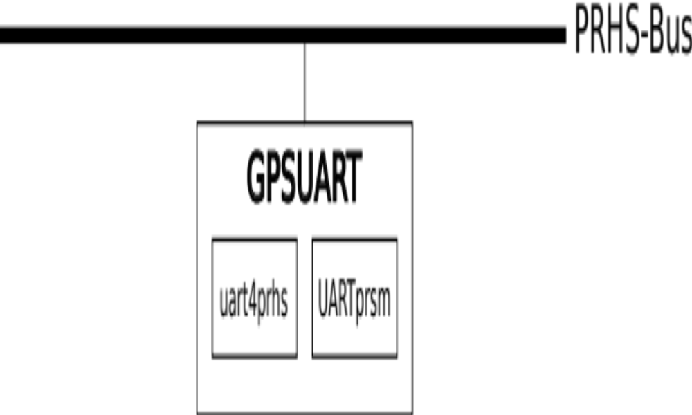
Anbindung an PRHS-Bus
Notes:
Uart4prhs für die Datenübertragung RX / DX
UARTprsm für den externen Reset und die anderen Signale

Slide 14
Anbindung an PRHS-Bus
Adressoffset | Operation | Ereignis
0x00_{h} | /=OPWrite | Lesen von Daten aus Lese-Fifo
 | /=Opread | Schreiben von Daten in Schreib-Fifo
0x04_{h} | /=Opread | Eintrag ins Steuerregister
 |  | Statusabfrage des Slaves
0x08_{h} | /=Opread | Baudrate wird vom Master abgefragt
 |  | Baudrate wird vom Master gesetzt

Slide 15
Anbindung an PRHS-Bus
Adressoffset | Operation | Ereignis
0x100_{h} | - | Legt das PPS-Signal auf die Datenleitung des Slaves
0x104_{h} | - | Legt das 3DF-Signal auf die Datenleitung des Slaves
0x108_{h} | - | Legt das Reset-Signal auf die Datenleitung des Slaves
 | /=Opread | Setzen des Resetbits
Notes:
Wird hauptsächlich genutzt für den externen Reset ,
Aber auch abruf des PPS und des 3DF Signals auf die Datenleitungen

Slide 16
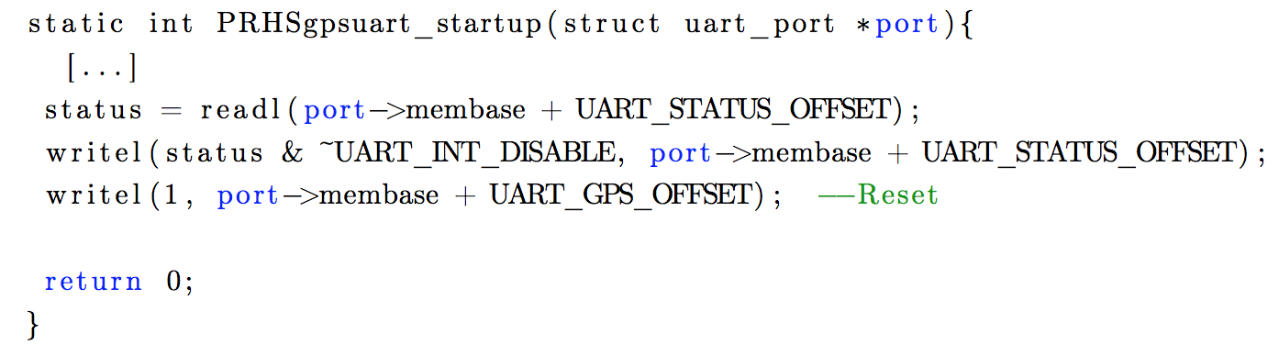
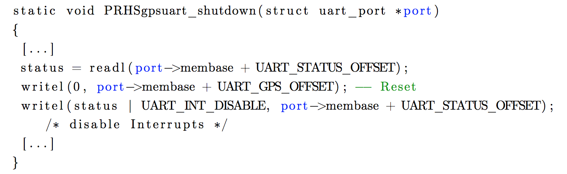
GPS-Treiber
GPS-Treiber Startup GPS-Treiber Shutdown
Notes:
Beim Starten des GPS-Treibers wird der Reset auf 1 gesetzt und somit aktiviert.
Beim Shutdown genau das Gegenteil. Das ganze wird über Basisadresse + Offset 108 gesteuert

Slide 17
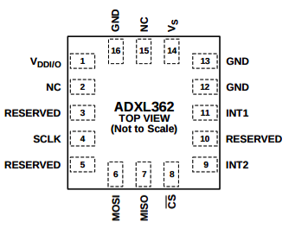
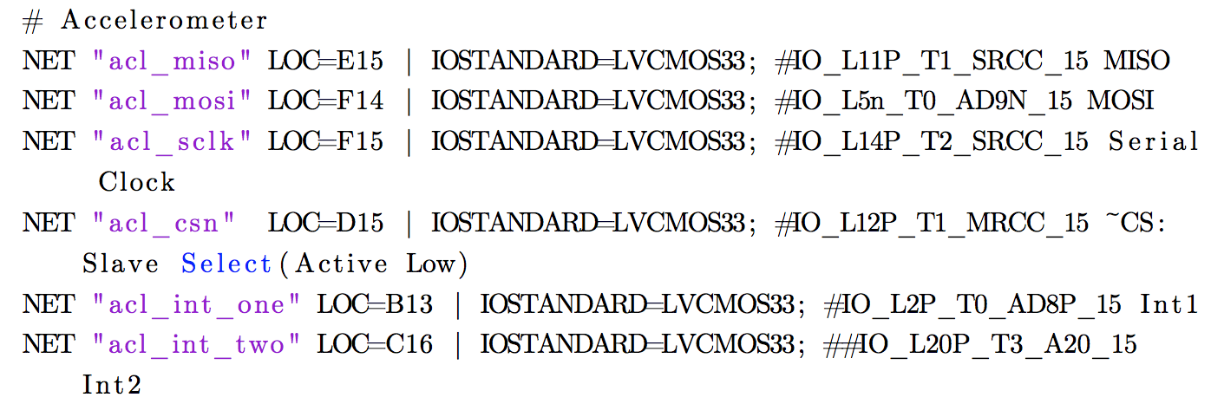
Anbindung des Beschleunigungssensors
Pinzuweisung innerhalb des UCF-Files
Notes:
Hier zu sehen die vier wichtigen Verbindungen
-MISO
-MOSI
-CS, Chip Select entspricht SS= Slave Select
-SCLK Serial Clock
Und zwei interrupts

Slide 18
Anbindung an PRHS-Bus
Adressoffset | Funktion | Operation | Ereignis
0x00_{h} | Chip Select | OPwrite | Setzen des CS-Registers
0x04_{h} | Clock Divider | OPwrite | Slave bekommt den Takt vom Master
0x08_{h} | Lesen | OPread | Daten vom Slave lesen
 | Schreiben | /=Opread | Wenn„ReadyToSend“, schreibt der Master
0x0C_{h} | Control | OPwrite | Setzen von Power On, CPOL, CPHA
 | Status | /=Opwrite | Abrufen von Power On, CardDetect, WriteProtect, CPOL, CPHA
Notes:
Der SPI Master besteht im wesentlichen aus drei Zuständen:
-Initialzustand, immer am Anfang und Ende
-DATAPhaseA: Bitübertragung vom Master zum Slave (Kommando oder zufall Bit)
-DATAPhaseB: Bitübertragung Slave zum Master. Wenn Zähler = 8, dann abgeschlossen und Initialzustand
-CS = SS
-Control und Status jeweils über die einzelnen Bits

Slide 19
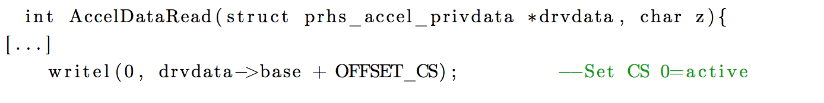
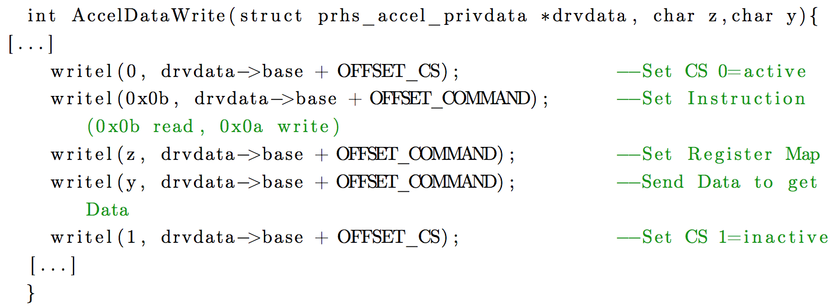
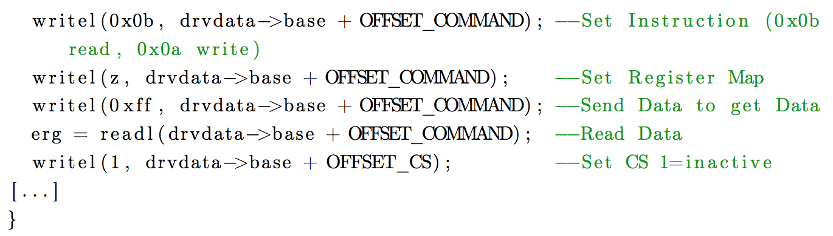
Beschleunigungssensor-Treiber
AccelDataRead AccelDataWrite
Notes:
Vorhandener Baustein genutzt.
Jedoch hier zwei Funktionen zum Schreiben und Lesen von AccelData
-OFFSET_CS 0x00
-OFFSET_CLKDIV 0x04
-OFFSET_COMMAND 0x08
Registermap: X-Data 0x08
Y-Data 0x09
Z-Data 0x0A

Slide 20
Erprobung
Aufruf des GPS-Daemons:
gpsd –b –n –D 2 /dev/ttyGPSPRHS1
Aufruf eines Tools zur Ausgabe der GPS-Daten:
gpspipe –r /dev/ttyGPSPRHS1

Slide 21
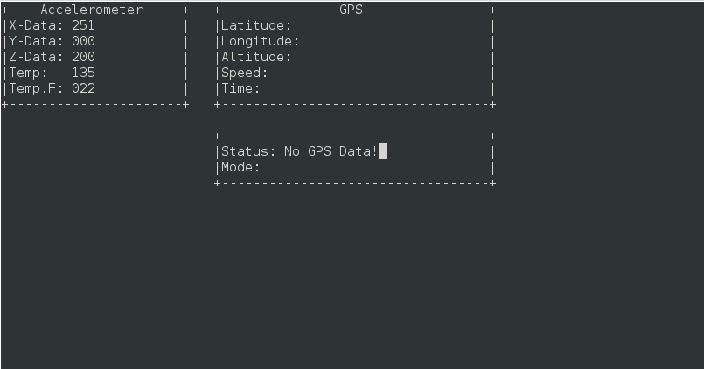
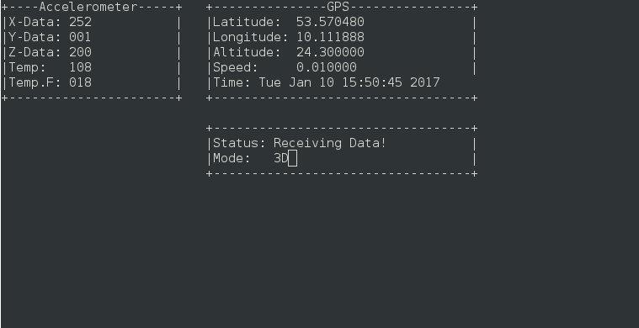
Erprobung
Applikation ohne GPS-Signal
Applikation mit GPS-Signal

Slide 22
Zusammenfassung
Das vorhandene System wurde um zwei Module erweitert
Bereits vorhandene Schnittstellen und Treiber wurden angepasst
Eine TUI-Demoapplikation entwickelt

Slide 23
Ausblick
Mögliche Nutzung der GPS- und Beschleunigungsdaten in Programmen und Applikationen (z.B. Lokalisierung eines autonomen Systems)
Abgreifen weiterer Informationen der Sensoren

Slide 24
  Fragen?

Slide 25
Quellen
Eckert, Marcel: FPGA-Based System Virtual Machines. Doktorarbeit, Helmut-Schmidt-Universität / Universität der Bundeswehr Hamburg, März 2014.
Abel, D.M.H.: GPS: Global Positioning System. Funktionsweise und mathematische Grundlagen https://www2.hs-esslingen-de/abel/gps/Abel-gps.htm
Büch, C: SPI – Serial Peripheral Interface, Juni 2006 https://www.uni-koblenz.de/˜physik/informatik/MCU/SPI.pdf
Cömert, E.: PModCLS – UART Interface with VHDL 2011
Digilent: Nexys4 DDR FPGA Board Reference Manual https://reference.digilentinc.com/_media/pmod:pmod:pmodgps_rm.pdf
Analog Device Inc.: ADXL362 , 2012 https://analog.com/media/en/technical-documentation/data-sheets/ADXL362.pdf
Raymond,E.S.: gpsd- a GPS service daemon, 2016 http://catb.org/gpsd.

